Slide 1
第十章 软件开发工具与环境
1、计算机辅助软件工程CASE
（Computer-Aided Software Engineering）
CASE是一组工具和方法的集合。是辅助软件开发
的任何计算机技术，其含义为：
  在软件开发和/或维护中，提供计算机辅助支持；
  在软件开发和/或维护中，引入工程化方法。
CASE =
软件工程
+
自动化工具

Slide 2
2、CASE工具
狭义地说，是一类特殊的软件工具，用于辅助开发、
分析、测试、维护另一计算机程序和/或文档。
广义地说，是除了OS之外的所有软件工具的总称。

Slide 3
1993年，Alfonso Fuggetta依据CASE工具对软件过程的支持范围，将其分为三类，如下图所示：
支持某些软件过程
以及相关的大部分活动
支持某一软件过程
或一个过程中的
某些活动
支持单个
任务
CASE工具
工具
工作台
环境
编
辑
器
编
译
器
文
件
比
较
器
分析和设计
编程
测试
集
成
环
境
以过程
为中心
的环境
多
方
法
工
作
台
单
方
法
工
作
台
多
语
言
工
作
台
特
定
语
言
工
作
台

Slide 4
3、CASE工作台
• CASE工作台是一组工具，支持像分析、设计或测试等
特定软件开发阶段。
• 工作台将一组工具组装（通过共享文件、数据结构和/
或数据仓库等实现集成），并使这组工具可以协同工作。
• 开放式工作台与封闭式工作台
开放式工作台：提供集成机制
公有数据集成标准或协议

Slide 5
将编辑器、编译器和调试器等集成在一个宿主机上
(1) 程序设计工作台:
源程序
结构化编辑器
交叉引用
调用
编辑
调用
语言编译器
语法树
按格式打印
格式化文件列表
符号表
程序库
已编译代码
静态分析器
程序报告
连接器
交互式调试器
用户
可执行程序
加载器
可执行程序
执行报告
动态分析器

Slide 6
• 语言编译器：将源代码程序转换为目标码。期间，创建一个抽象语法树（ AST ）和一个符号表。
• 结构化编辑器：结合嵌入的程序设计语言知识，对AST中的程序语法进行编辑。
• 连接器：将已编译的程序目标码模块连接起来。
• 加载器：在可执行程序执行之前，将之加载计算机内存。
• 交叉引用：产生一个交叉引用表，显示所有程序名是在哪里声名和引用的。
• 按格式打印：扫描AST，根据嵌入的格式规则，打印源文件程序。

Slide 7
• 静态分析器：分析源文件代码，找到诸如未初始化的
变量，不能执行的代码，未调用的函数和过程等异常。
• 动态分析器：产生带附注的一个源文件代码列表，标
有程序运行时每个语句执行的次数，以及有关程序分支
和循环的信息，并统计CPU的使用情况等。
• 交互式调试器：允许用户来控制程序的执行次序，并
显示执行期间的程序状态。

Slide 8
可以支持基于特定方法的设计和分析，如结构化分析和设计或面向对象分析和设计
(2) 一个设计和分析工作台
数据字典
结构化图表制作工具
报告生成设施
代码生成器
中央信息仓库
查询语言设施
图表创建工具
设计、分析和检查工具
移入/移出设施

Slide 9
• 数据字典：维护系统设计中所用的实体信息。
• 代码生成器：从中央信息仓库中获取设计信息，自动生成
代码或代码框架。
• 结构化图表制作工具：用来创建数据流图、结构图、实体
关系图等。它们不仅是绘图工具，而且可以确认图表中各
实体的类型；并获取实体的有关信息，存放于中央信息仓
库中。
• 设计、分析和检查工具：分析设计信息，并报告错误和
异常情况。
• 报告定义和生成工具：从中央信息仓库中获取信息，并自
动生成系统文档。
• 移入/移出设施：支持中央信息仓库和其它软件开发工具
交换信息。
• 仓库查询语言：允许设计人员查询中央信息仓库，找到与
设计有关的设计信息。

Slide 10
(3) 测试工作台
测试数据生成器
规 约
源代码
测试管理器
测试数据
预 测 器
动态分析器
被测试的程序
测试结果
测试预估
执行报告
模拟器
文件比较器
报告生成器
测试结果报告

Slide 11
• 测试数据生成器：生成被测程序的测试数据。这可以是从
一个数据库中选取数据，也可能是使用模式来生成正确格式
的随机数据。
• 测试管理器：管理程序测试的运行和测试结果的报告。其
中包含对测试数据的跟踪，对预期结果的跟踪，对被测程序
的跟踪等。
• 预测器：生成对所期待的测试结果的预测。
• 报告生成器：提供报告定义，以及测试结果的生成设施。

Slide 12
• 文件比较器：比较程序测试的结果和预期的结果，并报告
它们之间的差异。
• 动态分析器：计算每条语句的执行次数，生成被测程序执
行轮廓，特定点程序状态，语句覆盖情况等。
• 模拟器：
目标模拟器：是脚本驱动的程序，模拟多个同时进行的
用户交互。
I/O模拟器：模拟程序的输入和输出，这意味着事务次序
的时标是可重复再现的。
••••••

Slide 13
From：《计算机科学技术百科全书》(第二版), 张效祥主编, 清华大学出版社, 2005.
4、软件开发环境
定义：软件开发环境(software development environment)
支持软件产品开发的软件系统，简称SDE。它由软件工具和环境集成机制构成，前者用以软件开发的相关过程、活动和任务，后者为工具集成和软件开发、维护及管理提供统一的支持。
定义：软件工程环境(Software engineering environment)
以软件工程为依据，支持大型软件生产的系统，简称SEE。
具有以下特征：
• SEE强调支持软件生产的全过程；
• SEE强调大型软件的工业化生产；
• SEE以集成和剪裁作为主要技术途径；
• 标准化。

Slide 14
5、工具集成模型
（1） Wasserman五级模型(1990)
• 平台集成：工具运行在相同的硬件/操作系统平台上。
• 数据集成：工具使用共享数据结构，工具之间可以
交换数据。数据集成的方式有：
共享文件：所有工具识别一个单一的文件格式。
例如字符流文件。
工具1
转换过滤器
工具2
共享文件

Slide 15
共享数据结构：工具使用一个认可的数据结构，即
各工具应将该数据结构的细节“硬化”到工具中。
调用
词法、语法分析器
代码生成器
动态分析器
更新
被使用
被使用
更新
被使用
结构编辑器
语法树 符号表
交互调试器
被使用
被使用
被使用
被使用
静态分析器
按格式打印
交叉引用
通过共享数据结构的集成

Slide 16
共享数据仓库：工具围绕一个对象管理系统进行集成。
该OMS包含描述实体和关系的共享数据模型。
OMS模式
工具1
工具2
工具3
对象管理系统
通过OMS集成

Slide 17
• 表示集成（用户界面集成）：意指系统中的工具使用
共同的风格以及采用共同的用户交互标准集。
实现表示集成的方式：
窗口系统集成：工具使用相同的窗口系统。从而，
具有一致的窗口外观，以及一致的窗口操作命令。
命令集成：各工具对相似的功能使用同样格式的命令。
包括：文本命令格式与参数，菜单格式和位置，
图符样式等。
交互集成：意指在所有子系统中提供相同的直接操纵
界面的操作，如选择、删除等。

Slide 18
• 控制集成：支持环境中的一个工具对另一工具的访问。
包括：启动、停止以及调用另一工具提供的服务。
工具1
工具2
工具3
控制接口
控制接口
控制接口
消 息 服 务 器
通过消息传递的控制集成
--每一个工具提供一个控制接口，通过该接口可以访问该工具。
--当一个工具需要与另一工具通信时，构造一个消息，并发送到
消息服务器。
--消息服务器将这一消息传送给被调用的工具。

Slide 19
• 过程集成：意指CASE系统嵌入了关于过程活动、
约束以及支持这些活动所需的工具等知识。 CASE
系统可以辅助用户调用相应工具完成有关活动，并
检查活动的结果。
活 动
用户
CASE工具
提议
调用
过程翻译机
结 果
过程模型
过 程 集 成

Slide 20
（2）APSE模型
“软件工程环境”
这一概念首先是由Buxton于1980年提出的。
在美国国防部支持下，提交了一组支持Ada程序
设计环境（APSE）的需求
连接
加载器
MAPSE
KAPSE
配置管理
测试器
编译器
外壳
APSE
APSE模型

Slide 21
其中：KAPSE是核心。
扩展OS，提供环境的基础设施；并有一个
公共的工具接口，支持
增量开发一个完整的SEE。
APSE是环境的一个最小集，
即基本上是一个程序设计工作台

Slide 22
（3）一个环境的层次模型
为了使软件工程环境可以根据项目需要，提供不同的
支持，则环境必须能够接纳更多的CASE工具
必须能够按需要增加新的设施
这意味着：环境是一组服务的集合。
工具（工作台）应用
框 架 服 务
平 台 服 务

Slide 23
其中：平台服务包括
文件服务：文件命名，创建，存储，删除，文件按目录
结构组织
进程管理服务：进程创建，开启，停止，挂起等
网络通信服务：数据传输，消息发送，程序下载等
窗口管理服务：窗口创建，移动，删除，改变窗口大小等
打印服务：信息打印，信息转存（永久性媒体）等

Slide 24
框架服务
--建立在平台服务之上，专用于支持CASE工具的集成。
数据仓库服务
数据集成服务
工具插槽
消息服务
任务管理服务
用户界面服务
SEE基准模型

Slide 25
其中：
数据仓库服务：对数据实体及其关系进行管理。
服务 描 述
数据存储 支持实体的创建、读取、更新和删除
关系 定义、管理环境实体之间的关系
命名 支持实体命名-唯一的标识符
定位 支持在网络上分派实体
数据事务 支持原子事务，允许发生失败事件的数据恢复
并发 支持多个事务处理同时进行
进程支持 提供开启、停止、挂起进程等操作
文档 支持实体的脱机存储和恢复
备份 支持系统发生失败事件的数据恢复

Slide 26
数据集成服务：扩展基本数据仓库服务
服务 描 述
版本管理 支持实体多版本管理
配置管理 配置项命名以及配置变化控制
查询 提供访问和更新版本服务
元-数据 提供数据模式定义和管理
状态控制 提供触发机制，当数据库达到特定状态
时，初始化特定操作
子环境 支持定义、管理环境中数据和操作的
一个子集-作为一个单一的命名环境
数据互换 支持从环境中移入/移出数据

Slide 27
任务管理服务：支持环境中的过程集成
服务 描 述
任务定义 提供任务定义机制，包括：前置条件/后置
条件，输入/输出，需要的资源，涉及的角
色
任务执行 提供支持任务执行的设施，也许包含用过程
语言所描述的任务交互操作
任务事务 提供对事务的支持，这些事务在相当一段时
间内与一个或多个任务执行有关。
任务历史 提供记录任务执行、查询以前执行的设施。
事件监控 支持事件或引起某任务执行的触发定义。
记帐与查帐 记录做了什么，以及环境资源的使用。
角色管理 提供定义和管理环境中角色的设施。

Slide 28
消息服务：支持工具与框架服务通讯。
在SEE中定义了两种消息服务：
-消息发派：支持工具到工具、服务到服务、框架到
框架之间的消息传送。
相关的操作有：发送，接受，应答等
-工具注册：允许一个工具或服务，作为某种类型的
消息接受者，登记到消息服务器上。
用户界面服务：支持表示集成。

Slide 29
环境中的工具集成
在SEE中，有关工具的集成，存在三个级别：
半分离工具
集成工具
外来工具
框架服务
平台服务
软件工程环境的工具集成
集成工具：使用框架服务，管理它们所有的数据。
半分离工具：与框架服务的集成不如集成工具那么紧密，
它们管理自己的数据结构，但用框架服务管理文件。
外来工具：仅使用平台服务。

Slide 30
（4） PCTE
APSE的出现，引起了美国和欧洲的高度重视，均在有关机构支持下，开展了软件开发环境通用框架服务集的研究。
美国国防部基于APSE的提案，设立了CAIS（Common APSE Interface Set）项目，通过研制一个Ada环境核心APSE，开发了一个环境通用工具接口集CAIS。
CAIS是面向Ada的。
与CAIS项目进行的同时，在欧洲信息技术研究战略计划（ESPRIT）中，设立了PCTE （Portable Common Tool Environment）项目。其中，采用了SEE基准模型，开发了软件开发环境通用的工具接口PCTE第一版，成为欧洲计算机制造商协会（ECMA）的标准，并于1984年发布。
PCTE标准是面向UNIX和C的，旨在标准的
通用性，而并非支持面向语言的环境。

Slide 31
针对当时PCTE标准存在的一些技术缺陷，例如：
缺乏对安全性和访问控制的支持，
与UNIX平台联系过于紧密等。
为了解决PCTE标准中的问题，国防部门又设立新的项目，资助开发PCTE+；
欧洲计算机行业协会（ECME）也设立项目，支持开发ECMA PCTE。
由于PCTE和CAIS这两个提案有许多重复交叉之处，因此美欧双方共同对之进行了综合，并开发出一个称之为PCIS（Portable Common Interface Standerd）标准（可移植通用接口标准）。 并予以PCIS发布，还进行了原型化。
实际情况：欧洲和美国还是普遍接受ECMA PCTE，已成为当时软件开发环境框架的事实标准。

Slide 32
综上：围绕环境通用接口的研究及成果之间的关系，
可概括为：
项 PCIS（1994 V1.0）
目 对CAIS和PCTE进行综合
与 PCTE+ ECMA PCTE
成 针对存在的缺陷
果 CAIS PCTE
开 发 开 发
基础 APSE SEE
PCTE的研究历程

Slide 33
ECMA PCTE的主要特征可概括为：
 基于ERA（实体-关系-属性）模型，实现对象的管理。包括支持对象之间的连接，对象类与子对象的定义。
 提供数据恢复、复原能力，即通过控制事务（一个事务是“原子”动作的一个集合）中动作的执行方式（或全部执行，或一个也不执行），当事务处理中发生错误时，可以将数据库恢复到一个一致的状态。
● 提供事务执行的管理，即支持进程之间的通信，支持进程的启动、终止和存储。
❍ 支持进程和数据在网络上的分派。
■ 采用了一个比较复杂的安全模型，其中提供了不同的安全级别，控制对OMS中对象的访问。

Slide 34
1992年以后，Brown等人介绍了ECMA PCTE ，并根据SEE基准模型对ECMA PCTE 进行了评估，如下所示：
服 务 描 述
数据仓库 除备份外，PCTE提供了所有数据仓库服务
数据集成 除通用查询服务外，PCTE提供了所有数据
仓库服务
任务管理 除查帐和记帐服务外，没有提供其它服务
消息 提供消息分派服务，但没有消息注册服务
用户界面 建议基于PCTE的环境，都采用X-Window实
现其用户界面。没有强制采用哪些特定的
库

Slide 35
由此可以看出：
ECMA PCTE提供了一个相当完整的低层框架服务集。
与SEE基准模型相比，还需进一步进行扩充。例如，在
美国DoD环境框架服务的提案中，：
采用PCTE提供数据仓库和数据集成服务；
采用HP的SoftBench提供控制服务；
采用X/Motif提供用户界面服务；
采用Process Weaver提供任务管理服务。

Slide 36
6、大型软件开发环境青鸟系统
（1） 提供了支持数据集成、控制集成和界面集成的开放性环境集成机制
  以对象管理系统为核心的数据集成部件
  以消息服务器和过程控制系统作为控制集成部件
  以界面类库和界面辅助生成器作为界面集成部件
（2）设计了符合开放性要求的工具结构模型，并提供了相应的工具插槽。
（3）提供了一套支持面向对象分析和设计、结构化分析和设计及其编程的系列工具

Slide 37
目前流行的软件开发工具和环境

Slide 38
主流的应用（软件）类型
  桌面应用
  WEB应用
  移动应用
  其他工程领域，如嵌入式系统应用
主流的开发平台类型
  windows系列
  Linux系列
  Android等手机
  苹果的MAC，iOS

Slide 39
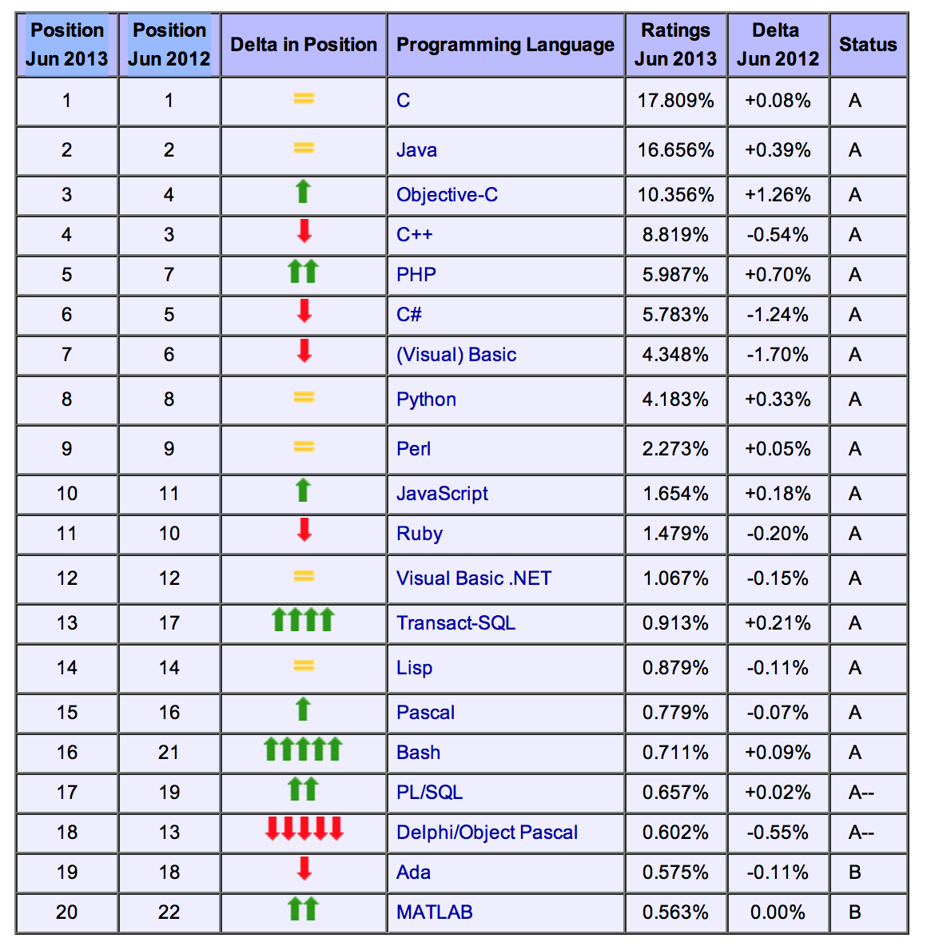
主流的开发语言
  2013年6月，
  Tiobe发布的编程语言
  排行榜
Notes:
TIOBE公司成立于2000年10月1日，由瑞士的公司Synspace和一些独立的投资人创建。TIOBE是“The Importance Of Being Earnest”的缩写。
该公司主要关注于软件质量的评估。
TIOBE程序设计语言指数是由该公司推出并进行维护的，这个指数将程序设计语言以排名列表的形式提供出来，并且每个月更新一次，用来表示程序设计语言的流行度。
具体内容请参照：http://www.tiobe.com/index.php/content/paperinfo/tpci/index.html
TIOBE排行榜是根据互联网上有经验的程序员、课程和第三方厂商的数量，并使用搜索引擎（如Google、Bing、Yahoo!、百度）以及Wikipedia、Amazon、YouTube统计出排名数据，只是反映某个编程语言的热门程度，并不能说明一门编程语言好不好，或者一门语言所编写的代码数量多少

Slide 40

Java
Eclipse
  Eclipse是跨平台的自由集成开发环境（IDE）。最初主要用来Java语言开发，但是目前亦有人通过插件使其作为其他计算机语言比如C++和Python的开发工具。
  Eclipse的设计思想是：一切皆插件。Eclipse核心很小，其它所有功能都以插件的形式附加于Eclipse核心之上。
  Eclipse基本内核包括：图形API (SWT/Jface)， Java开发环境插件(JDT )，插件开发环境(PDE)等。
Notes:
Eclipse最初是由IBM公司开发的替代商业软件Visual Age for Java的下一代IDE开发环境，2001年11月贡献给开源社区，现在它由非盈利软件供应商联盟Eclipse基金会管理。2003年，Eclipse3。0选择OSGI服务平台规范为运行时架构。2007年6月，稳定版3。3发布，2008年6月代号为Ganymede的3。4版本；2009年6月发布代号为Galileo的3。5版，2010年6月发布代号为Helios的3。6版。

Slide 41
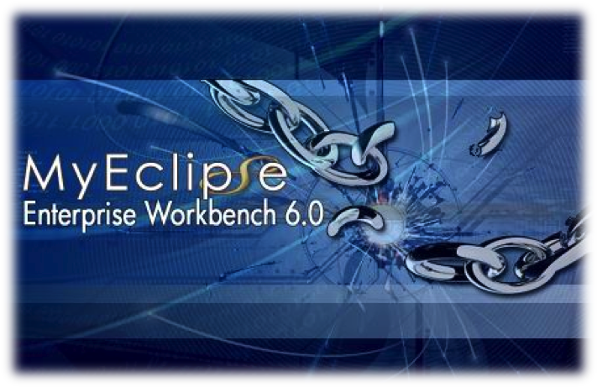
Java
MyEclipse
  MyEclipse企业级工作平台（MyEclipse Enterprise Workbench ，简称MyEclipse）是对Eclipse IDE的扩展，利用它我们可以在数据库和JavaEE的开发、发布以及应用程序服务器的整合方面极大的提高工作效率。
  它是功能丰富的JavaEE集成开发环境，包括了完备的编码、调试、测试和发布功能，完整支持HTML, Struts, JSP, CSS, Javascript, SQL, Hibernate。

Slide 42

Java
NetBeans
  NetBeans 由Sun公司（2009年被甲骨文收购）在2000年创立，目前可以方便的在Windows，Mac，Linux和Solaris中运行。
  NetBeans包括开源的开发环境和应用平台，NetBeans IDE可以使开发人员利用Java平台能够快速创建Web、企业、桌面以及移动的应用程序，NetBeans IDE目前支持PHP、Ruby、JavaScript、Ajax、Groovy、Grails和C /C + +等开发语言。

Slide 43

Java
JDK
  Java Development Kit (JDK) 是Sun公司针对Java开发员的软件开发工具包。
  JDK简单易学，可以通过任何文本编辑器(如：Windows 记事本等)编写Java源文件，然后在DOS状况下利通过javac命令将Java源程序编译成字节码，通过Java命令来执行编译后的Java文件，这能带给DOS时代程序员美好的回忆。Java 初学者一般都采用这种开发工具。

Slide 44
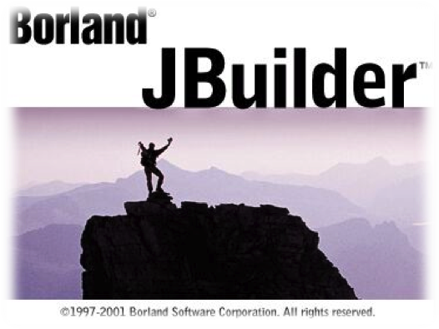
Java
Jbuilder
  JBuilder是Borland公司开发的针对java的开发工具，使用JBuilder可以快速、有效的开发各类java应用，它使用的JDK与sun公司标准的JDK不同，它经过了较多的修改，以便开发人员能够像开发Delphi应用那样开发java应用。
  JBuilder的核心有一部分采用了VCL技术，使得程序的条理非常清晰，就算是初学者，也能完整的看完整个代码。JBuilder另一个特点是简化了团队合作，它采用的互联网工作室技术使不同地区，甚至不同国家的人联合开发一个项目成为了可能。

Slide 45
Java
其他开发工具或环境
  IntelliJ IDEA
  jEdit
  OpenJDK
  WindowBuilder Pro
  JRockit
  GWT Designer
  EasyEclipse
  JRebel
  IBM RAD
  JBoss Developer Studio
  Oracle JDeveloper

Slide 46

C/C++ /.net
Visual Studio
  Visual Studio 是微软公司推出的开发环境，Visual Studio 可以用来创建 Windows 平台下的 Windows 应用程序和网络应用程序，也可以用来创建网络服务、智能设备应用程序和 Office 插件。
  Visual Studio 是一套完整的开发工具，用于生成 ASP.NET Web 应用程序、XML Web services、桌面应用程序和移动应用程序。 Visual Basic、Visual C# 和 Visual C++ 都使用相同的集成开发环境 (IDE)，这样就能够进行工具共享，并能够轻松地创建混合语言解决方案。 另外，这些语言使用 .NET Framework 的功能，它提供了可简化 ASP Web 应用程序和 XML Web services 开发的关键技术。

Slide 47

C/C++
C/C++编译器 GCC
  GCC（GNU Compiler Collection，GNU编译器套装），是一套由 GNU 开发的编程语言编译器。它是一套以GPL 及 LGPL 许可证所发行的自由软件，也是 GNU计划的关键部分，亦是自由的类Unix 及苹果计算机 Mac OS X 操作系统的标准编译器。GCC（特别是其中的C语言编译器）也常被认为是跨平台编译器的事实标准。
  GCC 原名为 GNU C 语言编译器（GNU C Compiler），因为它原本只能处理 C语言。GCC 很快地扩展，变得可处理 C++。之后也变得可处理 Fortran、Pascal、Objective-C、Java, 以及 Ada 与其他语言。
Notes:
GCC是一个用于linux系统下编程的编译器。GCC又是海湾阿拉伯国家合作委员会的英文缩写。

Slide 48
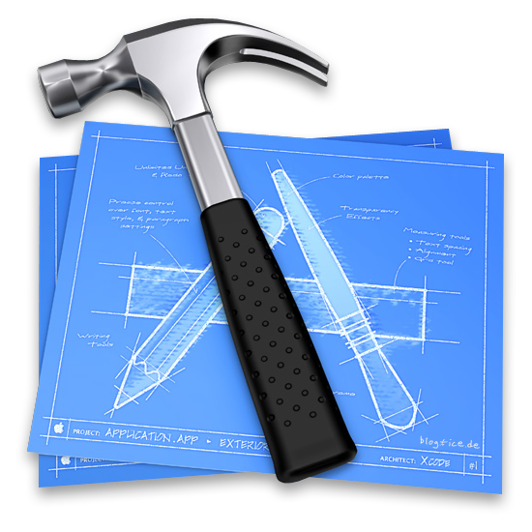
C/C++
Xcode
  Xcode是苹果公司向开发人员提供的集成开发环境（非开源），用于开发iPhone OS及Mac OS X的应用程序。
  Xcode是Apple的开发工具套件，支持项目管理、编辑代码、构建可执行程序、代码级调试、代码的版本管理、性能调优等等。

Slide 49

C/C++
QT集成开发环境 Qt Creator
  Qt Creator 是 Qt 被 Nokia 收购后推出的一款新的轻量级集成开发环境（IDE）。此 IDE 能够跨平台运行，支持的系统包括 Linux（32位及64 位）、Mac OS X 以及 Windows。
  在功能方面，Qt Creator 包括项目生成向导、高级的 C++ 代码编辑器、浏览文件及类的工具、集成了 Qt Designer、图形化的 GDB 调试前端，集成 qmake 构建工具等。
Notes:
Qt是诺基亚开发的一个跨平台的C++图形用户界面应用程序框架。它提供给应用程序开发者建立艺术级的图形用户界面所需的所用功能。Qt是完全面向对象的，很容易扩展，并且允许真正地组件编程。

Slide 50
C/C++
其他C/C++语言开发工具
  Turbo C
  Borland C++
  CodeLite IDE
  Intel C++ Compiler
  KDevelop
  Anjuta
  Dev C++

Slide 51
Web
MyEclipse
Visual Studio
NetBeans
Dreamweaver
PHP开发工具
  PHPEclipse：Eclipse的一个插件，包括的功能有：PHP语法分析，调试，代码格式化，大纲视图，代码模板定制等。
  Zend Studio：Zend Technologies开发的PHP语言集成开发环境，具备功能强大的专业编辑工具和调试工具，支持PHP语法加亮显示，支持语法自动填充功能，支持书签功能，支持语法自动缩排和代码复制功能，内置一个强大的PHP代码调试工具，支持本地和远程两种调试模式，支持多种高级调试功能。

Slide 52
移动应用
iPhone
  iPhone SDK
    iPhone SDK是苹果公司提供的iPhone开发工具包，包括了界面开发工具、集成开发工具、框架工具、编译器、分析工具、开发样本和一个模拟器。
  Xcode
    Xcode 2.0 是开发人员建立 Mac OS X的最快捷方式，也是利用新的苹果电脑公司技术的最简单的途径。Xcode 2.0 将 Mac OS X 的轻松使用、UNIX 能量以及高性能的开发技术集合在一起。
Android
  Android SDK
  Eclipse+ADT 插件
Notes:
Android是一种以Linux为基础的开放源码操作系统，主要使用于便携设备。目前尚未有统一中文名称，中国大陆地区较多人使用安卓（非官方）或安致（官方）。Android操作系统最初由Andy Rubin开发，最初主要支持手机。2005年由Google收购注资，并组建开放手机联盟开发改良，逐渐扩展到平板电脑及其他领域上。Android的主要竞争对手是苹果公司的iOS以及RIM的Blackberry OS。2011年第一季度，Android在全球的市场份额首次超过塞班系统，跃居全球第一。 2011年11月数据，Android占据全球智能手机操作系统市场52.5%的份额，中国市场占有率为58%。

Slide 53
移动应用
Windows Mobile
  Visual Studio
Symbian
  S60 SDK
Notes:
Symbian系统是塞班公司为手机而设计的操作系统。2008年12月2日，诺基亚收购塞班公司，并将Symbian转移至塞班基金会。2011年，诺基亚称Symbian只对企业开源，塞班开源变成只是种口号。由于对新兴技术支持欠佳，塞班占智能手机的市场份额日益萎缩。截止至2011年11月，塞班系统的全球市场占有量已从2006年三季度的72.8%逐年下降至2011年三季度的22.1%，已被安卓超过，中国市场占有率则降至2011年第三季度的23%。
Windows Mobile是微软针对移动产品而开发的手机操作系统，而在Windows Mobile 6.5的发布同时，微软宣布以后的Windows Mobile产品将改名为Windows Phone，以改变现在落后的形象。Windows Mobile 捆绑了一系列针对移动设备而开发的应用软件，这些应用软件创建在Microsoft Win32 API的基础上。可以运行Windows Mobile的设备包括Pocket PC、Smartphone和Portable Media Center。该操作系统的设计初衷是尽量接近于桌面版本的Windows。新继任者Windows Phone7出现后，Windows Mobile系列正式退出手机系统市场。

